Slide 1
Elektrėnų sav. Semeliškių gimnazija
Jėgos momentas
Konkursas ,,Fizikos bandymai aplink mus’’
Parengė: 8-os klasės mokinys Lukas Ustila
Fizikos mokytoja Snieguolė Klimovičienė
2017m.

Slide 2
Turinys
Rimties būsenos svarba
1pavyzdys
2pavyzdys
Jėgos petys
Jėgos momentas
1bandymas
Jėgų momentų taisyklė
2 bandymas
3 bandymas
Uždaviniai
Testas
Atsakymai
Naudota literatūra

Slide 3
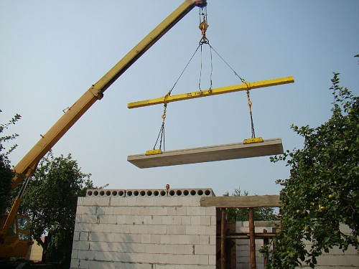
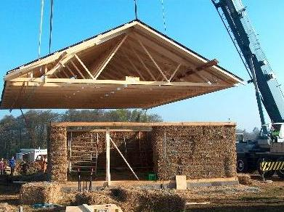
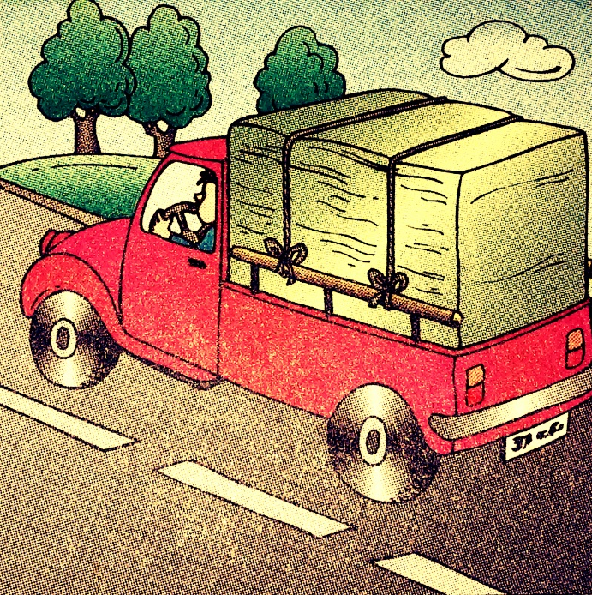
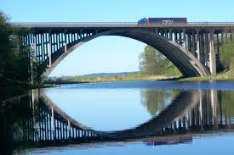
Rimties būsenos svarba
Namus ir tiltus statome tam, kad jie būtų patvarūs. Sunkvežimį pakrauname šieno tik iki tam tikro aukščio, kad jis neapvirstų. Sunkias plokštes sukrauname apatinėje kranų dalyje.

Slide 4
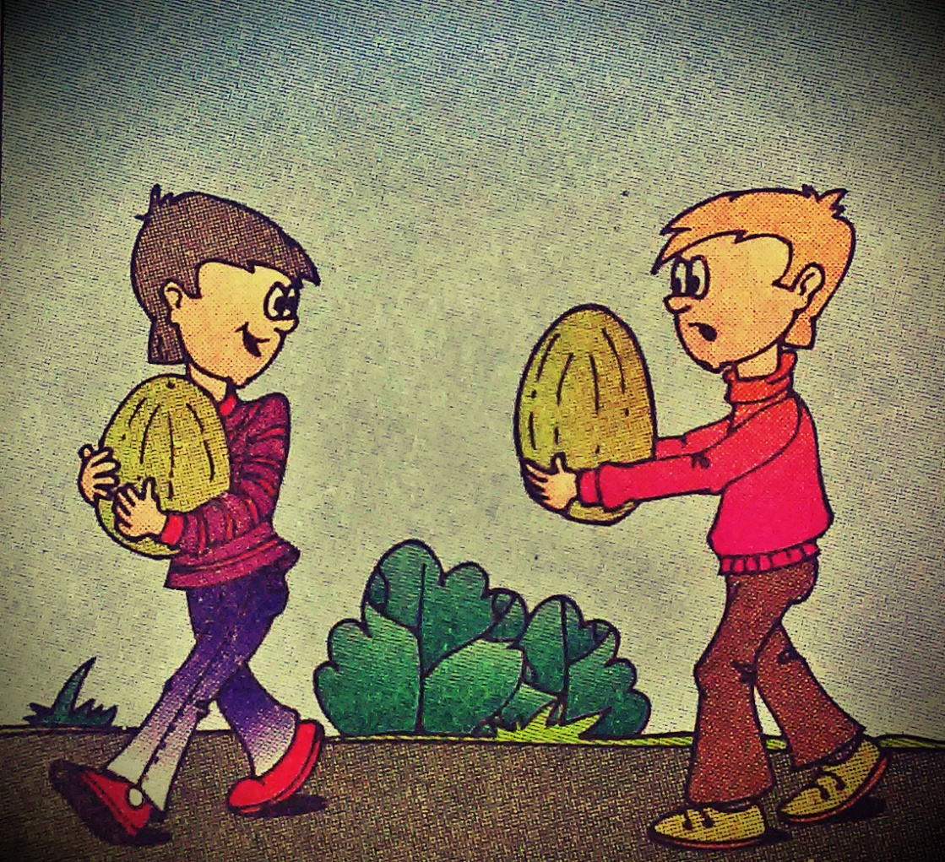
1 pavyzdys
Reikia sode panešėti didelį moliūgą. Kaip elgiamės: imame jį į glėbį ar nešame ant ištiestų rankų? Be abejo, lengviau nešti prie krūtinės priglaustą moliūgą. Glėbyje nešame ir kitus sunkius daiktus.

Slide 5
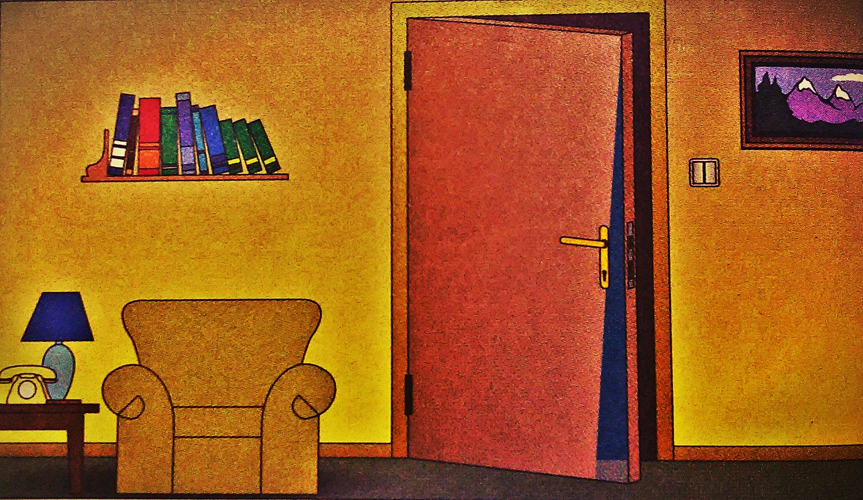
2 pavyzdys
Daug kartų per dieną varstome duris. Ar susimąstėme, kodėl jų rankena yra priešingoje puėje negu vyriai? Jei norime duris priverti, stumtelėjame jas ranka. Ir vėl kuo toliau nuo vyrių. Juo toliau nuo vyrių (t.y. nuo sukimosi ašies) stumiame duris, juo lengviau jas uždaryti.

Slide 6
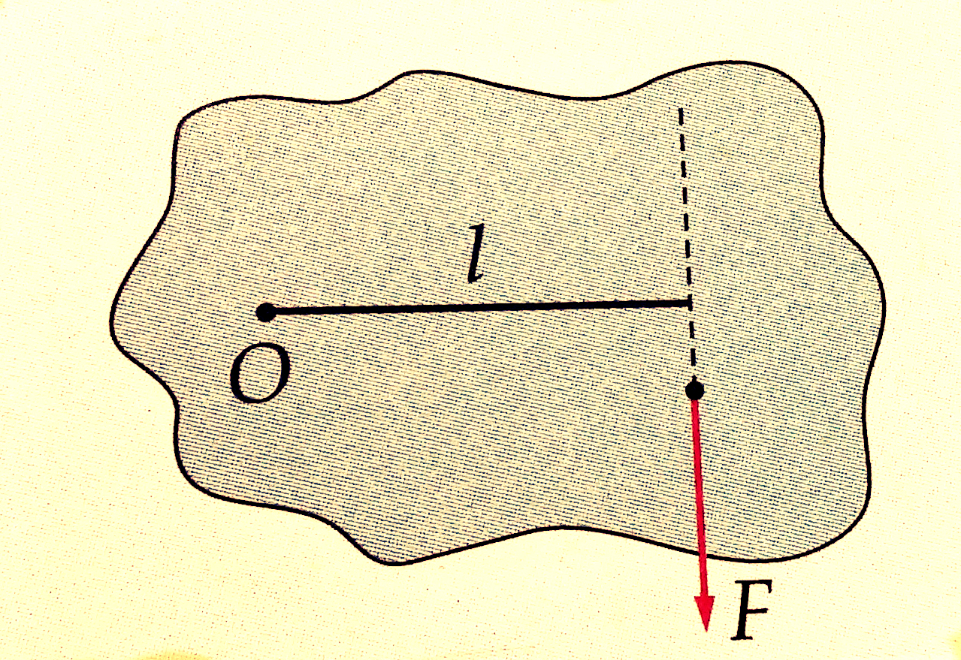
Jėgos petys
Jėgos petys- trumpiausias atstumas nuo kūno sukimosi ašies(atramos taško) iki jėgos veikimo linijos.

Slide 7
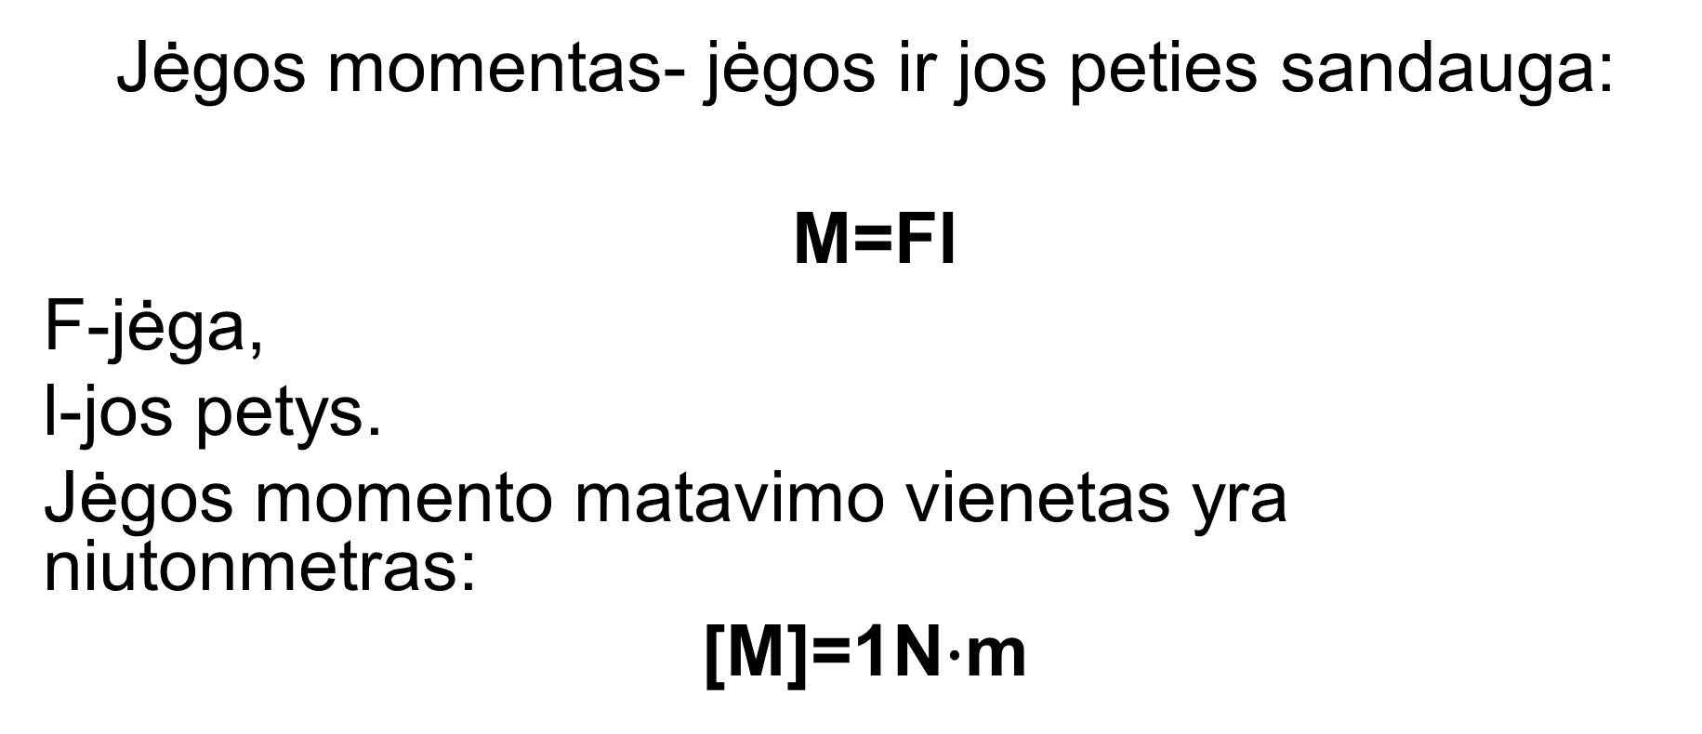
Jėgos momentas
Jėgos momentas- jėgos ir jos peties sandauga:
M=Fl
F-jėga,
l-jos petys.
Jėgos momento matavimo vienetas yra niutonmetras:
[M]=1N$∙$m

Slide 8
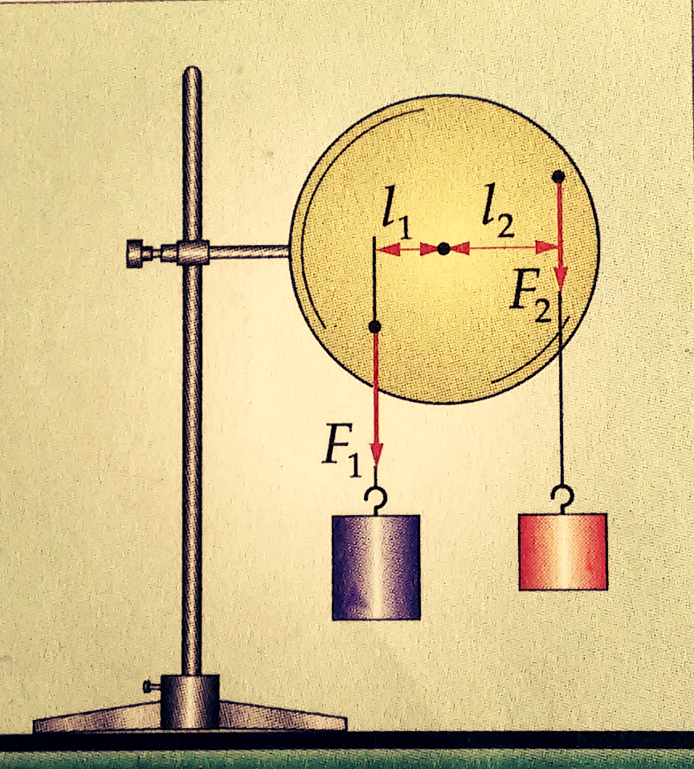
1 bandymas
Prie skritulio priešingose ašies pusėse prikabinkime du skirtingos masės pasvarus taip, kad skritulys būtų pusiausvyras. Jėga F₁ suks jį priešinga laikrodžio rodyklės judėjimui kryptimi, o jėga F₂-laikrodžio rodyklės judėjimo kryptimi. Išmatuokite abiejų jėgų pečius l₁ ir l₂. Apskaičiavę tų jėgų momentus M₁ = F₁l₁ ir M₂ = F₂l₂, matome, kad jie yra lygūs. Dabar prikabinkime kitus pasvarus ir pasirinkime kitokį atstumą nuo pritvirtinimo taško iki sukimosi ašies. Skritulys vėl turi būti pusiausvyras. Dar kartą išmatuokime jėgų pečius bei apskaičiuokime tų jėgų momentus. Vėl įsitikinsime, kad jie yra lygūs.

Slide 9
Jėgų momentų taisyklė
Kai kūną veikia keletas jėgų, momentų taisyklė formuluojama taip: jėgų momentų, sukančių kūną laikrodžio rodyklės judėjimo kryptimi, suma lygi jėgų momentų, sukančių jį priešinga kryptimi, sumai.
F₁l₁= F₂l₂.

Slide 10
2 bandymas
Priemonės: kuprinė, svarstyklės, liniuotė, laikrodis.
Užduotis: įrodyti, kad jėgos poveikio rezultatas priklauso ne tik nuo jėgos didumo, bet ir nuo jos veikimo vietos.
Kuprinės masė: m= 3.3 kg
Kuprinės svoris: P=m·g P=3.3 kg·10m/s²=33 N

Slide 11
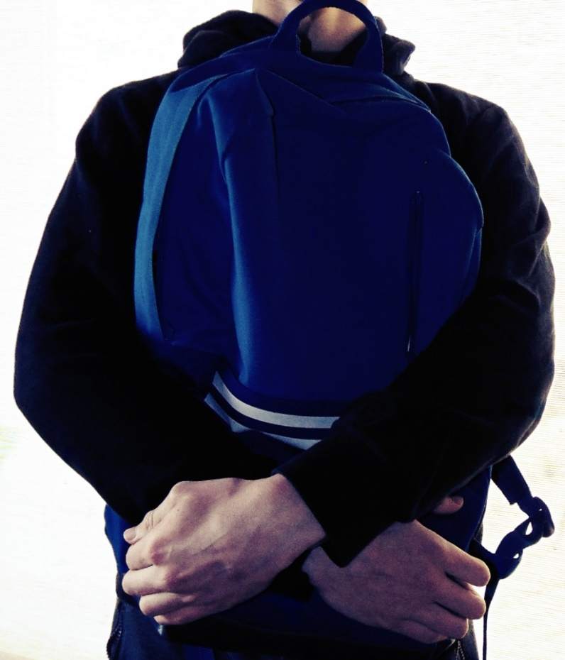
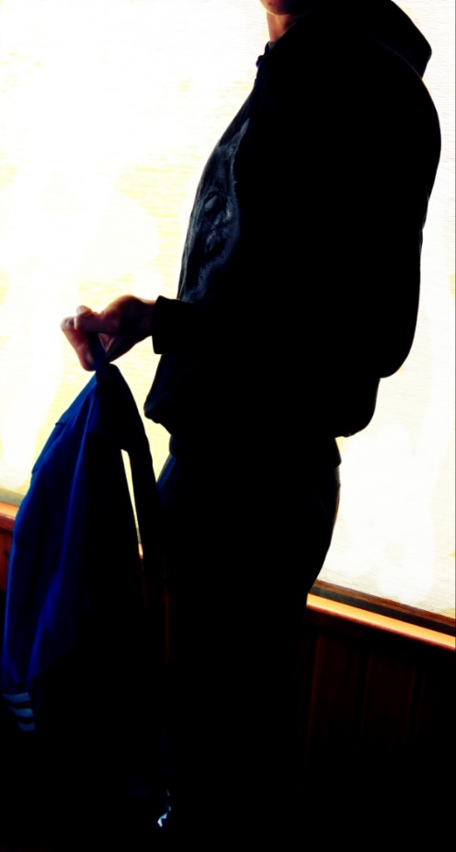
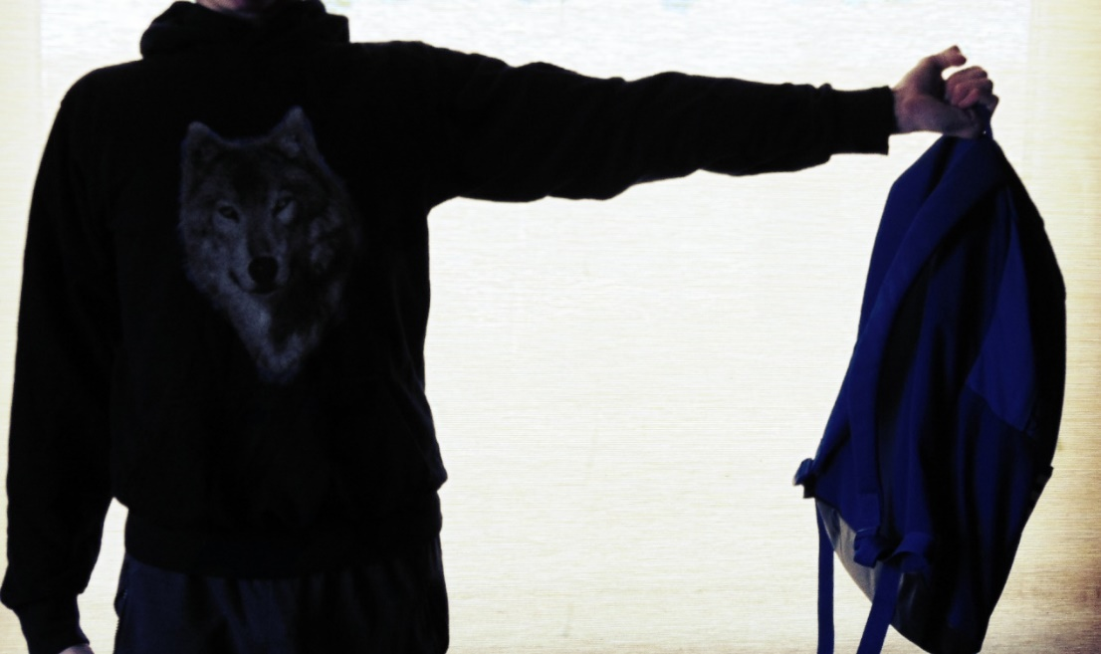
Darbo eiga: kuprinę laikome:
Rankomis prispaudę prie krūtinės.
Sulenkta ranka.
Ištiesta ranka į šoną.

Slide 12
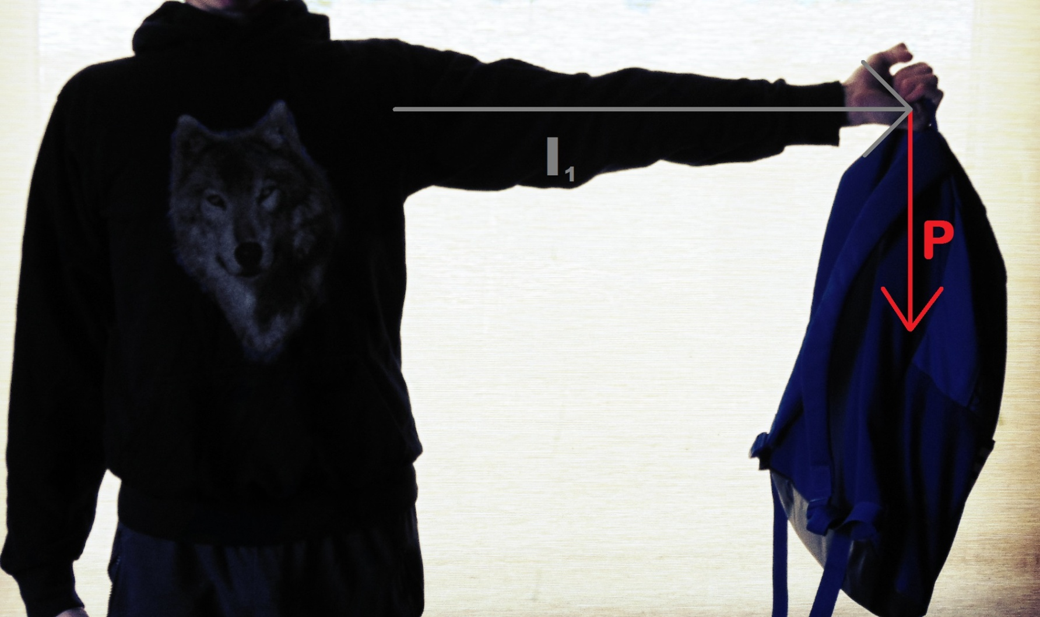
Ištiesta jūsų ranka gali suktis aplink peties sąnarį. Atstumas nuo kuprinės svorio veikimo linijos iki peties dvigubai didesnis nei iki alkūnės.

Slide 13
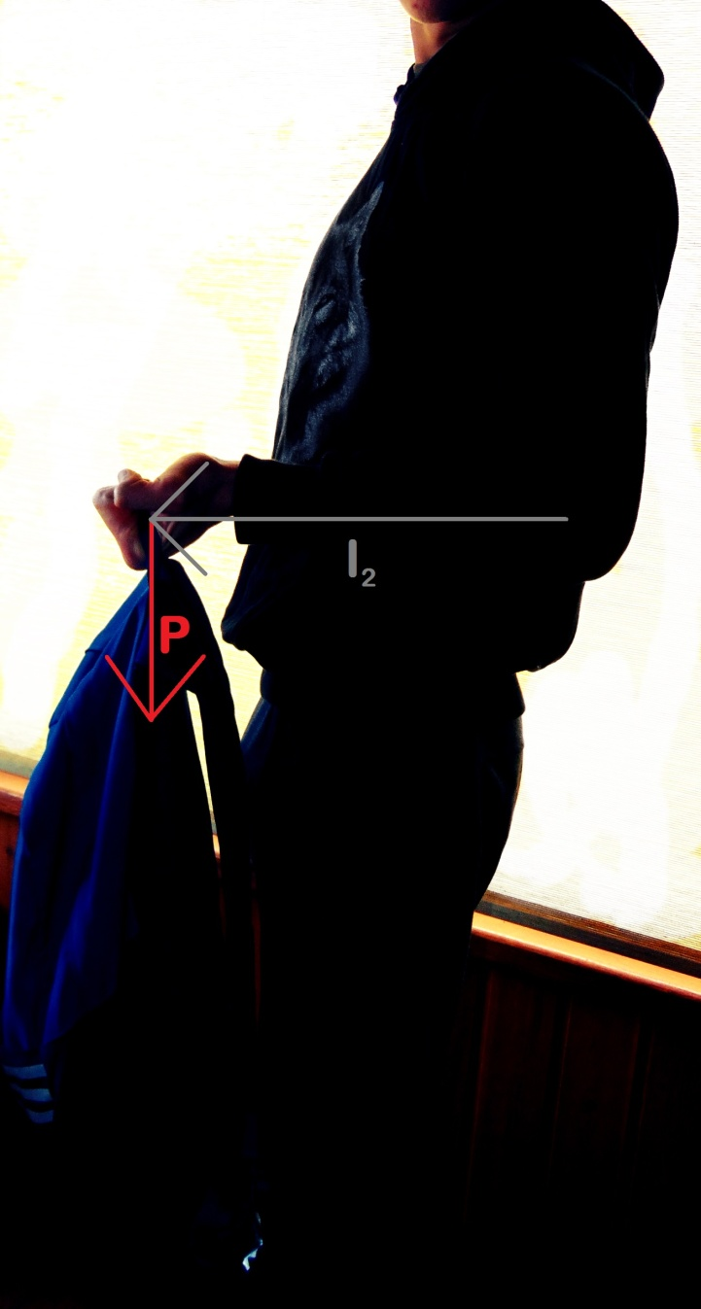
Sulenkta jūsų ranka gali suktis aplink alkūnės sąnarį. Atstumas nuo kuprinės svorio jėgos veikimo linijos iki alkūnės dvigubai mažesnis nei iki peties.

Slide 14
Rezultatai: Priglaustą prie krūtinės kuprinę galima išlaikyti 2h. Sulenkta ranka kuprinę išlaikiau 320s. Kuprinę ištiesta ranka išlaikiau 34s.
IŠVADA: kai kūnas turi atramos tašką, jį veikiančios jėgos poveikis priklauso ne tik nuo veikiančios jėgos dydžio, bet ir nuo jėgos peties ilgio.

Slide 15
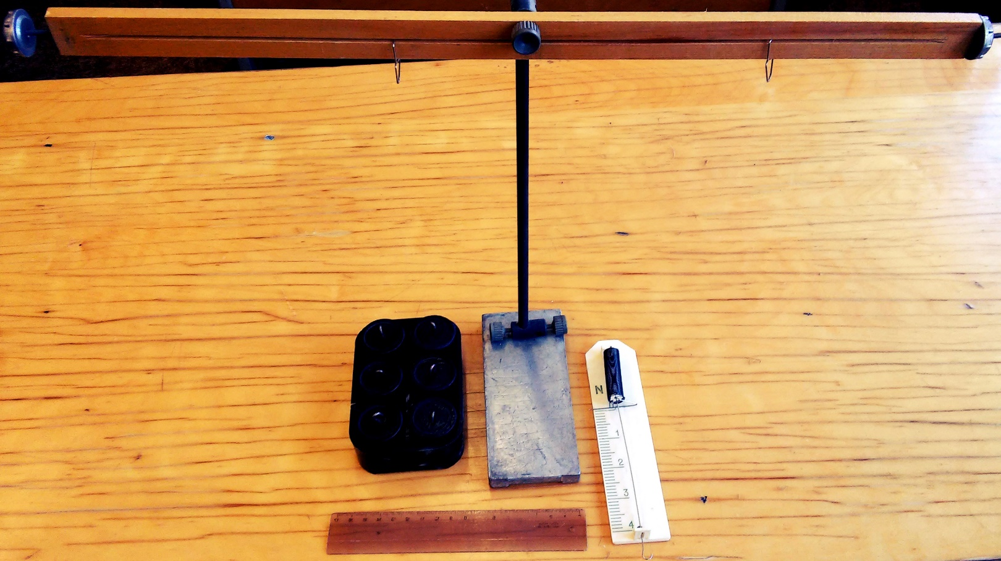
3bandymas
Priemonės: medinis svertas, svarelių rinkinys, stovas, dinamometras, liniuotė.

Slide 16
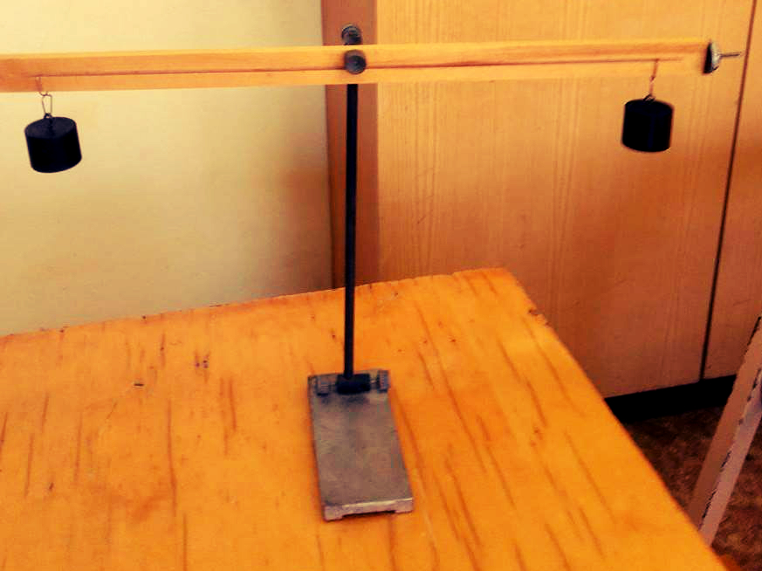
Užduotis: patikrinti jėgų momentų taisyklę.
Darbo eiga: 1)Ant kairiojo sverto peties užkabiname 100g masės svarelį, kuris svertą veikia jėga F₁ . Ant dešiniojo sverto peties užkabiname tokios pačios masės svarelį, kuris svertą veikia jėga F₂ .

Slide 17
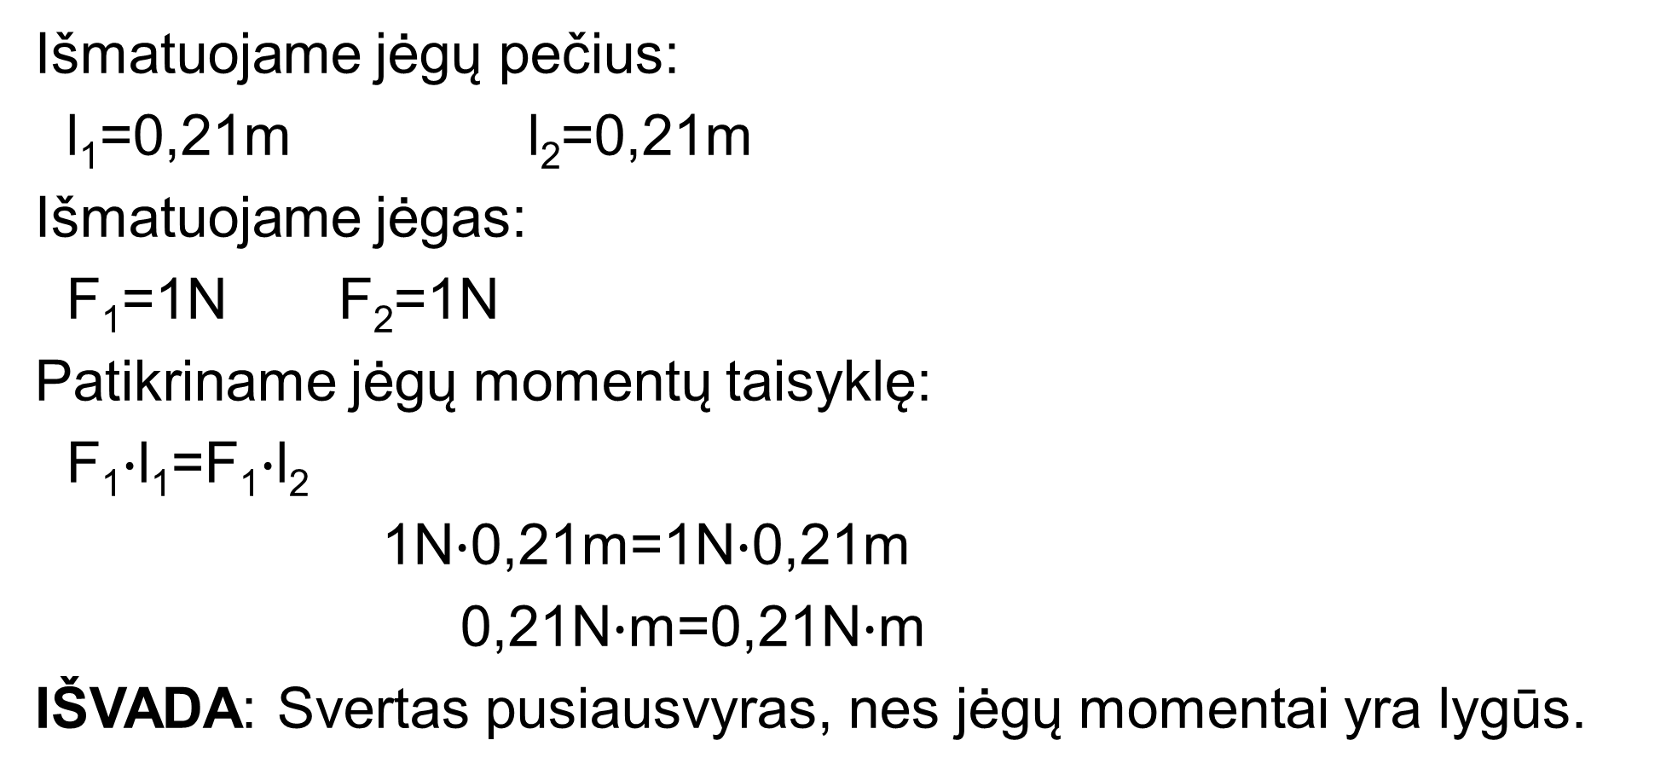
Išmatuojame jėgų pečius:
l₁=0,21m l₂=0,21m
Išmatuojame jėgas:
F₁=1N F₂=1N
Patikriname jėgų momentų taisyklę:
F₁$∙$l₁=F₁$∙$l₂
1N$∙$0,21m=1N$∙$0,21m
0,21N$∙$m=0,21N$∙$m
IŠVADA: Svertas pusiausvyras, nes jėgų momentai yra lygūs.

Slide 18
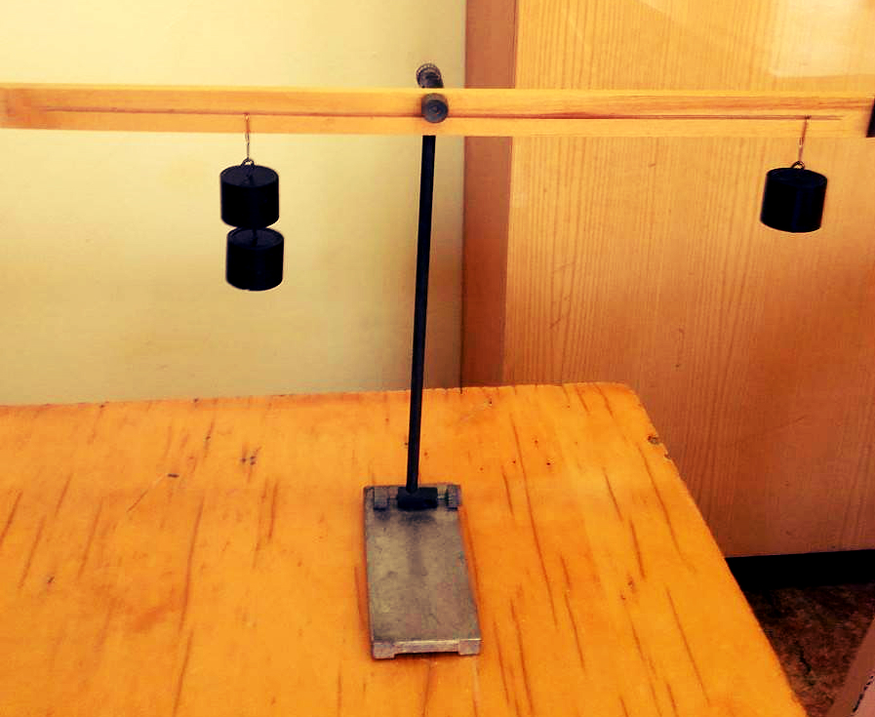
2) Tą patį bandymą pakartojame kairėje sverto pusėje užkabindami 2 po 100g masės svarelius, o dešinėje vieną 100g masės svarelį taip, kad svertas būtų pusiausvyras.

Slide 19
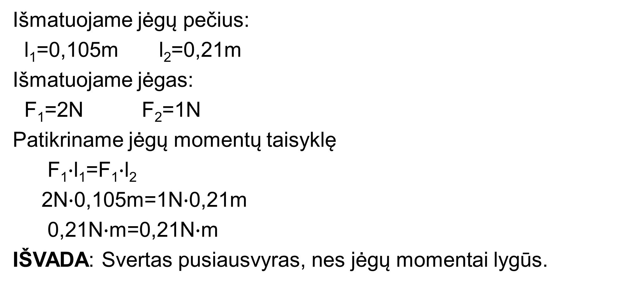
Išmatuojame jėgų pečius:
l₁=0,105m l₂=0,21m
Išmatuojame jėgas:
F₁=2N F₂=1N
Patikriname jėgų momentų taisyklę
F₁$∙$l₁=F₁$∙$l₂
2N$∙$0,105m=1N$∙$0,21m
0,21N$∙$m=0,21N$∙$m
IŠVADA: Svertas pusiausvyras, nes jėgų momentai lygūs.

Slide 20
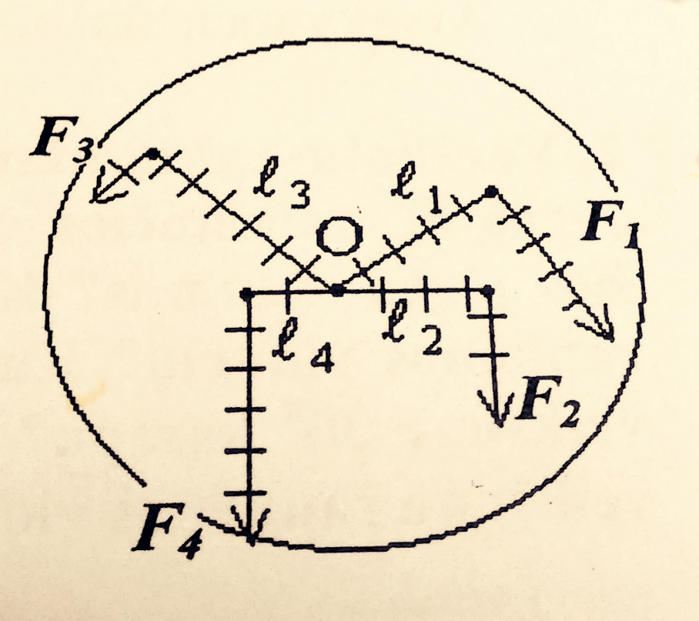
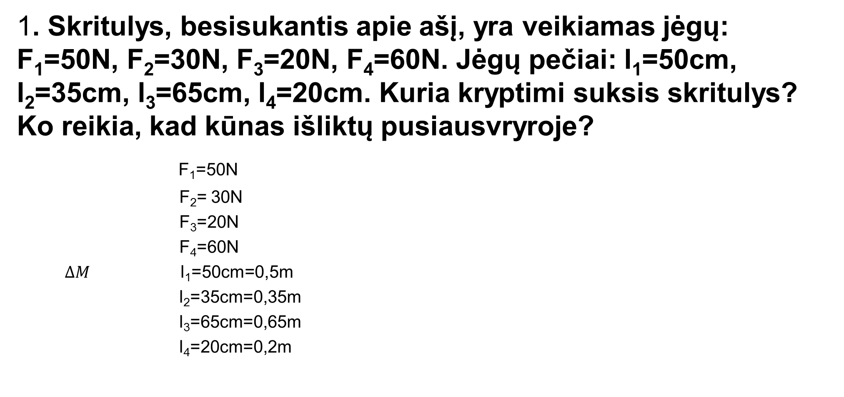
1. Skritulys, besisukantis apie ašį, yra veikiamas jėgų: F₁=50N, F₂=30N, F₃=20N, F₄=60N. Jėgų pečiai: l₁=50cm, l₂=35cm, l₃=65cm, l₄=20cm. Kuria kryptimi suksis skritulys? Ko reikia, kad kūnas išliktų pusiausvryroje?
F₁=50N
F₂= 30N
F₃=20N
F₄=60N
$∆M$ l₁=50cm=0,5m
l₂=35cm=0,35m
l₃=65cm=0,65m
l₄=20cm=0,2m

Slide 21
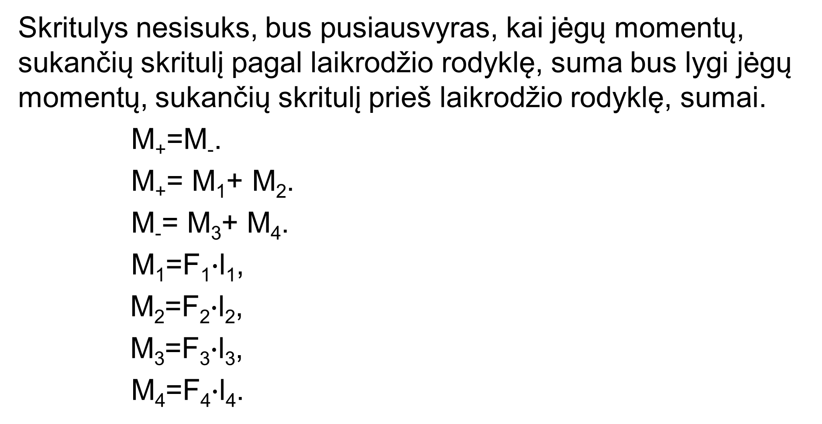
Skritulys nesisuks, bus pusiausvyras, kai jėgų momentų, sukančių skritulį pagal laikrodžio rodyklę, suma bus lygi jėgų momentų, sukančių skritulį prieš laikrodžio rodyklę, sumai.
M₊=M₋.
M₊= M₁+ M₂.
M₋= M₃+ M₄.
M₁=F₁$∙$l₁,
M₂=F₂$∙$l₂,
M₃=F₃$∙$l₃,
M₄=F₄$∙$l₄.

Slide 22
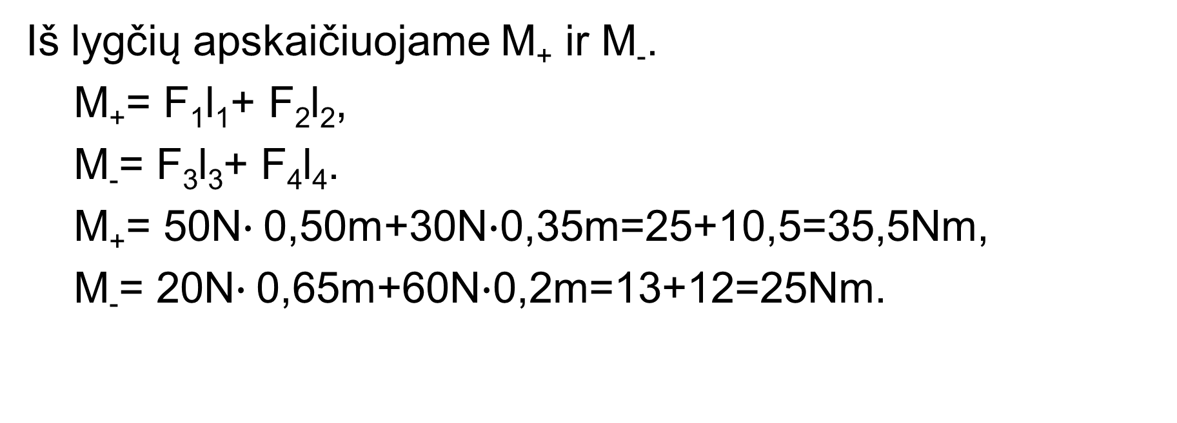
Iš lygčių apskaičiuojame M₊ ir M₋.
M₊= F₁l₁+ F₂l₂,
M₋= F₃l₃+ F₄l₄.
M₊= 50N$∙$0,50m+30N$∙$0,35m=25+10,5=35,5Nm,
M₋= 20N$∙$0,65m+60N$∙$0,2m=13+12=25Nm.

Slide 23
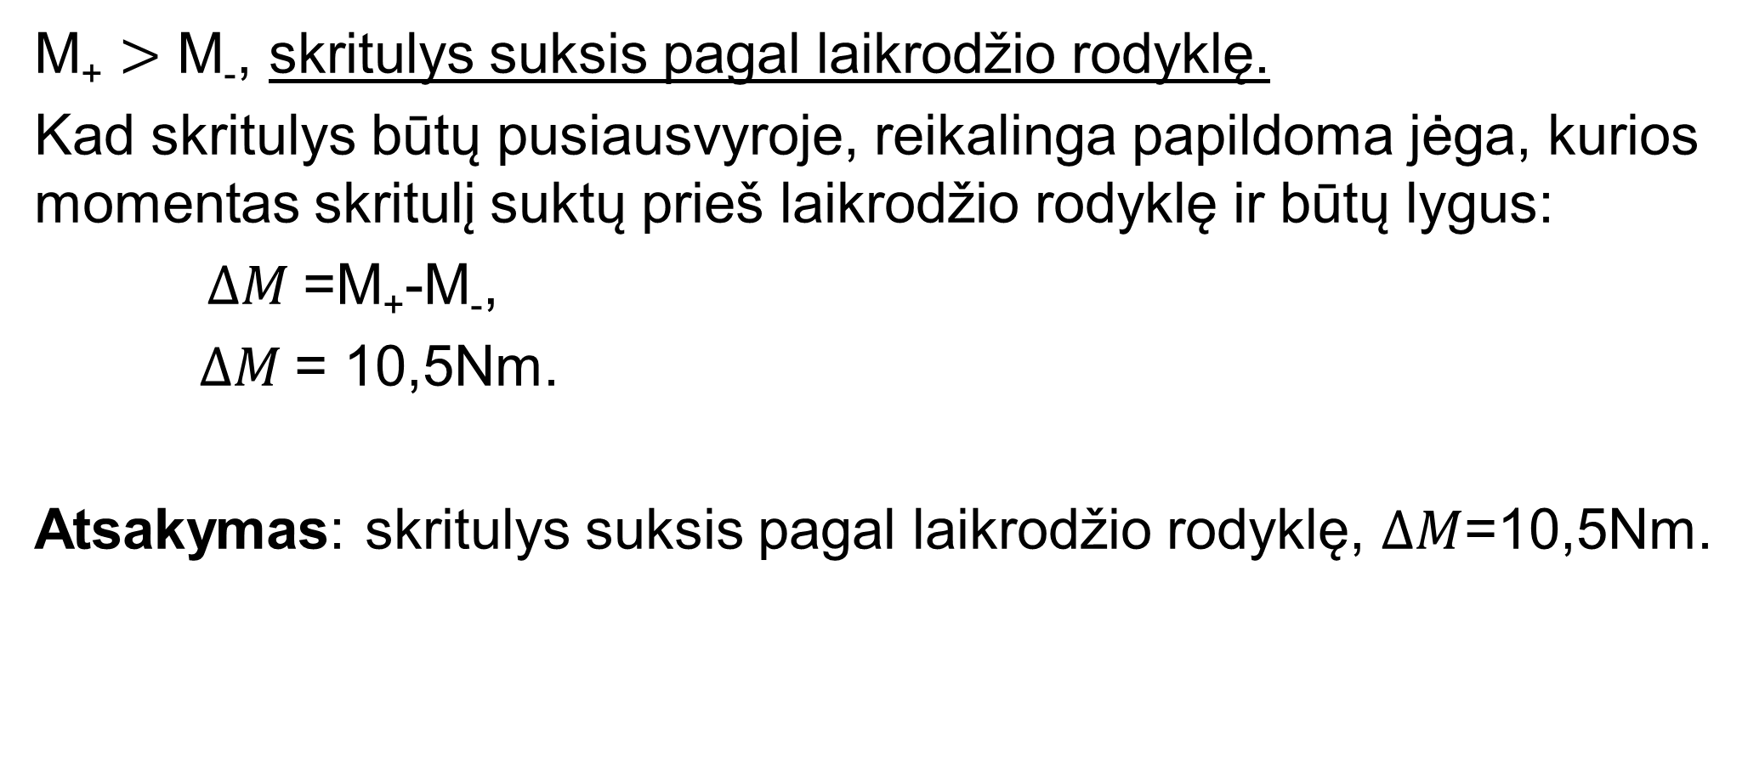
M₊ $>$ M₋, skritulys suksis pagal laikrodžio rodyklę.
Kad skritulys būtų pusiausvyroje, reikalinga papildoma jėga, kurios momentas skritulį suktų prieš laikrodžio rodyklę ir būtų lygus:
$∆M$=M₊-M₋,
$∆M$= 10,5Nm.
Atsakymas: skritulys suksis pagal laikrodžio rodyklę, $∆M$=10,5Nm.

Slide 24
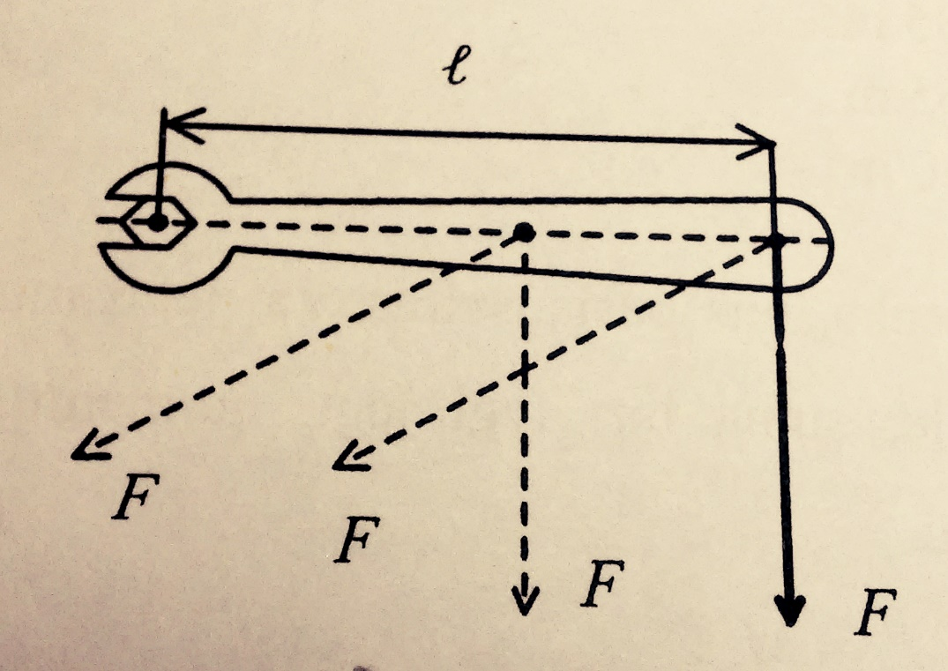
F l=400mm=0,4m
M₁ M=20Nm
M₂ a=30º
M₃
2.Veržliniu raktu užsukama veržlė. Rakto rankenos ilgis l=400mm. Jėgos F, veikiančios 90º kampu rankenos galą, momentas M= 20Nm. Koks šios jėgos didumas? Koks bus jėgos momentas, jei tokia pat jėga veiksime ties rankenos viduriu? Kam bus lygus momentas, jei rankenos galą tokia pat jėga veiksime 30º kampu? Koks bus jėgos momentas, jei tokia pat jėga 30º kampu veiksime rankenos vidurį?

Slide 25
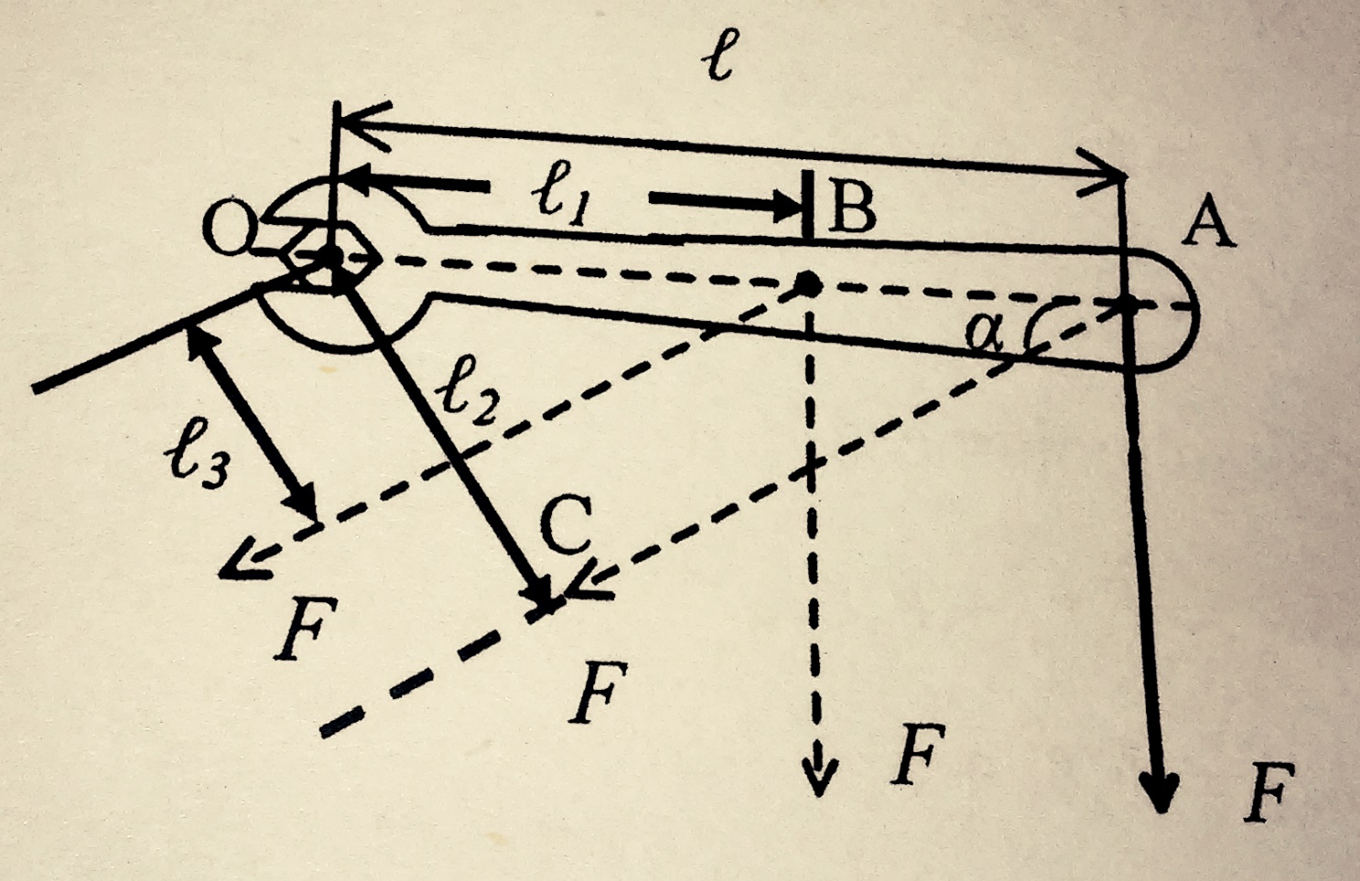
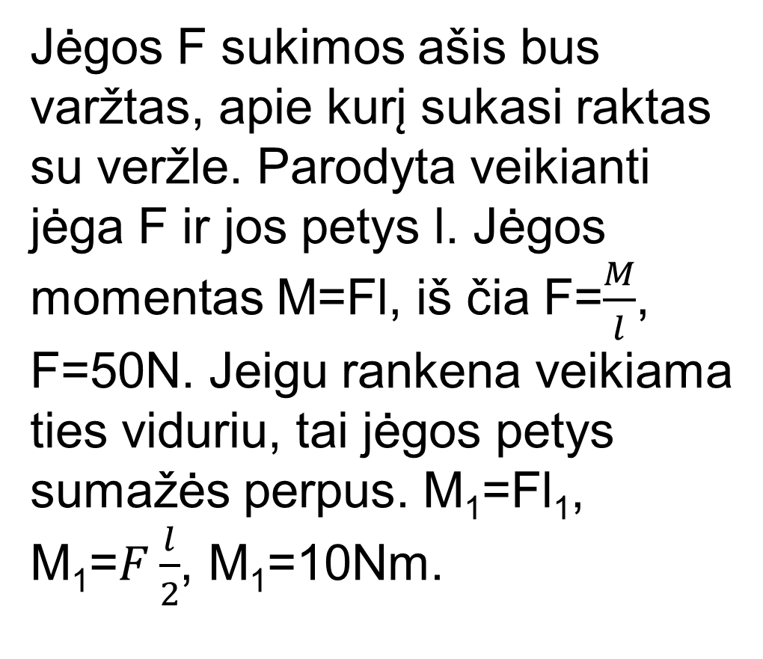
Jėgos F sukimos ašis bus varžtas, apie kurį sukasi raktas su veržle. Parodyta veikianti jėga F ir jos petys l. Jėgos momentas M=Fl, iš čia F=$\frac{M}{l}$, F=50N. Jeigu rankena veikiama ties viduriu, tai jėgos petys sumažės perpus. M₁=Fl₁, M₁=$F\frac{l}{2}$, M₁=10Nm.

Slide 26
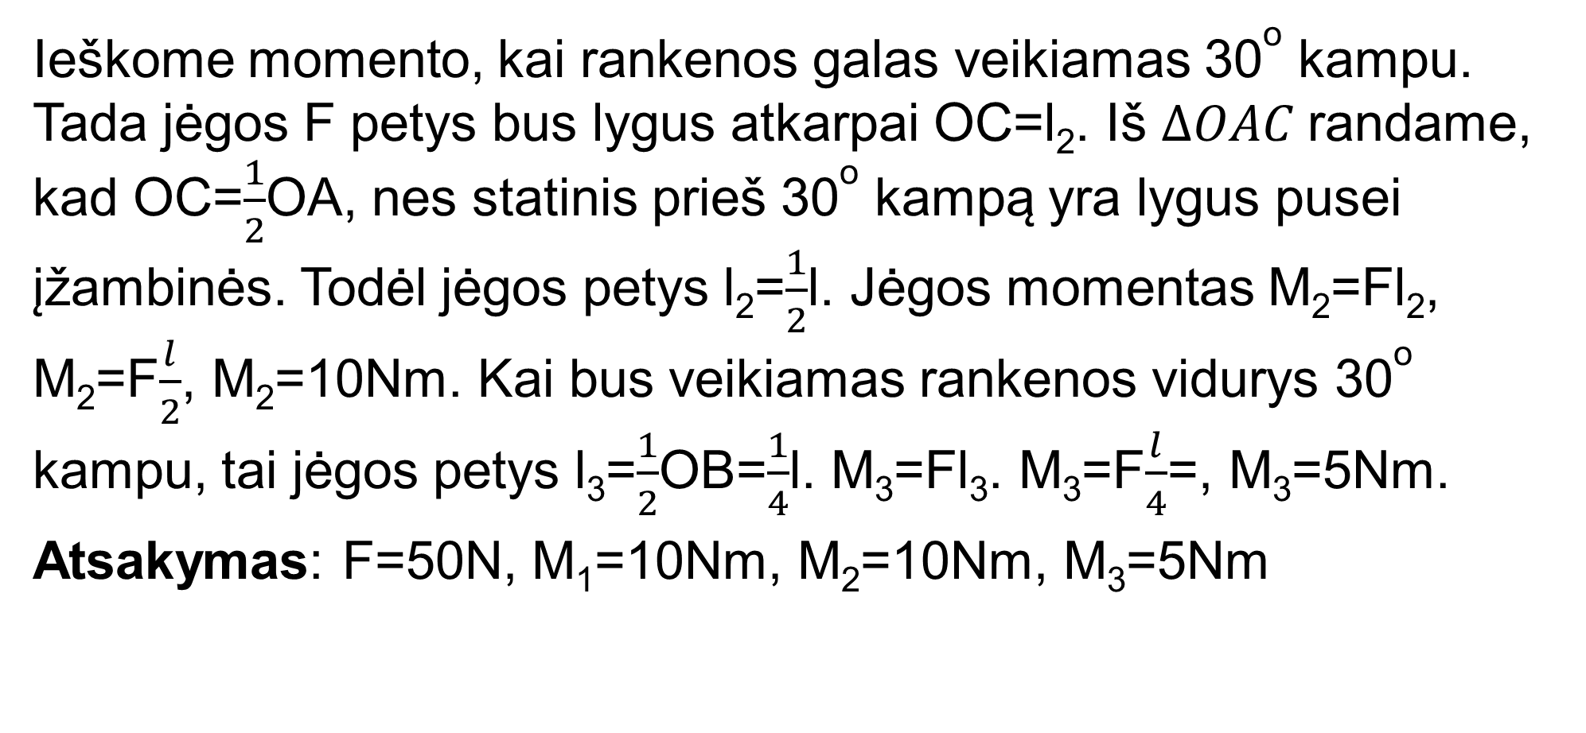
Ieškome momento, kai rankenos galas veikiamas 30º kampu. Tada jėgos F petys bus lygus atkarpai OC=l₂. Iš $∆OAC$randame, kad OC=$\frac{1}{2}$OA, nes statinis prieš 30º kampą yra lygus pusei įžambinės. Todėl jėgos petys l₂=$\frac{1}{2}$l. Jėgos momentas M₂=Fl₂, M₂=F$\frac{l}{2}$, M₂=10Nm. Kai bus veikiamas rankenos vidurys 30º kampu, tai jėgos petys l₃=$\frac{1}{2}$OB=$\frac{1}{4}$l. M₃=Fl₃. M₃=F$\frac{l}{4}$=, M₃=5Nm.
Atsakymas: F=50N, M₁=10Nm, M₂=10Nm, M₃=5Nm

Slide 27
Testas
1.Jėgos petimi vadiname:
Statmenį į atramos tašką;
Trumpiausią atstumą nuo atramos taško iki jėgos veikimo linijos;
Trumpiausia jėgos veikimo liniją.

Slide 28
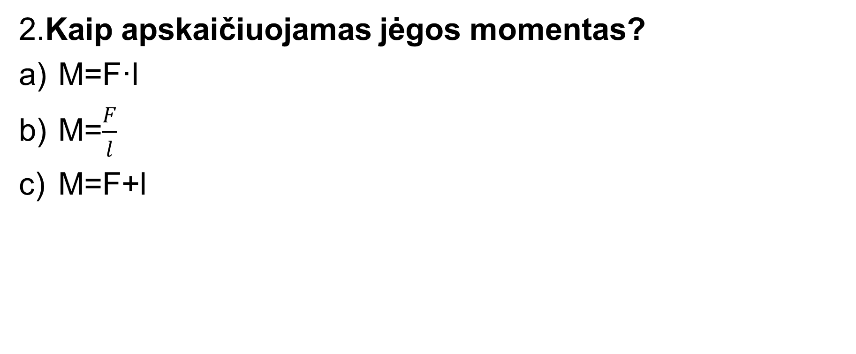
2.Kaip apskaičiuojamas jėgos momentas?
M=F·l
M=$\frac{F}{l}$
M=F+l

Slide 29
3.Jėgos momento matavimo vienetas:
N/m
N·m
N

Slide 30
4.Nuo ko priklauso jėgos momento dydis?
Nuo jėgos dydžio;
Nuo peties ilgio;
Nuo jėgos dydžio ir peties ilgio.

Slide 31
5.Kūną veikia 6 N jėga, kurios petys 30 cm. Koks jos momentas?
1,8 N·m
180 N·m
20 N·m

Slide 32
6.Kūną veikia jėga, kurios momentas 0.4 N ·m, o petys 0.4 m. Koks šios jėgos didumas?
0,16 N
6 N
1 N

Slide 33
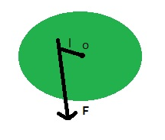


7.Kuriame paveikslėlyje teisingai pažymėtas jėgos petys?
a) b) c)

Slide 34
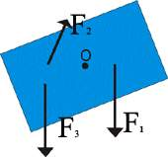
8.Kuria kryptimi judės kūnas (prieš ar pagal laikrodžio rodyklę), kai kūną veiks visos trys jėgos?
Pagal laikrodžio rodyklę;
Prieš laikrodžio rodyklę;
Nejudės.

Slide 35
9.Kūnas veikiamas trijų jėgų momentų yra pusiausvyras. Jį veikia pagal laikrodžio rodyklę jėgos momentai M₁=25 N m, M₃ =15 N m ir prieš M₂. Kam lygus M₂ jėgos momentas?
10 N·m
40 N·m
50 N·m

Slide 36
10.Kuriuo atveju jėgų momentų taisyklė teisinga?
F₁= 0.5 N, l₁= 1 m, F₂= 2 N, l₂= 4 m
F₁= 10 N, l₁= 0.5 m, F₂= 0.1 N, l₂= 50 cm
F₁= 7 N, l₁= 1 m, F₂= 3.5 N, l₂= 2 m

Slide 37
Atsakymai
b
a
b
c
a
c
b
a
b
c

Slide 38
Naudota literatūra
Vladas Valentinavičius ,,Fizika. Vadovėlis 8-ai klasei‘‘
https://lt.wikipedia.org
https://www.google.lt/search?q=google+vaizdai&espv=2&site=webhp&source=lnms&tbm=isch&sa=X&sqi=2&ved=0ahUKEwj0tbjEl5XTAhUmD5oKHZxQDkEQ_AUIBigB&biw=1242&bih=602#tbm=isch&q=arkiniai+tiltai&imgrc=eCYZ3h42ITNf_M:
https://www.google.lt/search?q=google+vaizdai&espv=2&site=webhp&source=lnms&tbm=isch&sa=X&sqi=2&ved=0ahUKEwj0tbjEl5XTAhUmD5oKHZxQDkEQ_AUIBigB&biw=1242&bih=602#tbm=isch&q=kranas+su+plokstemis&imgrc=9nCx8nlkgO6_CM:
http://www.fotonas.su.lt/studdarbai/vaidos/jegos_momentas.html

